Slide 1



Ação de sensibilização RHV e SICC SNC-AP

Slide 2
Âmbito
Os Serviços Partilhados do Ministério da Saúde, EPE, foram criados em 2010 pelo Decreto-Lei nº19/2010, de 22 de março.
De acordo com o quadro jurídico, a SPMS tem como uma das principais atribuições a prestação de serviços partilhados e Sistemas de Informação aos organismos, com atividade especifica na área da saúde, de forma a centralizar, otimizar e racionalizar aquisição de bens e serviços, no Serviço Nacional de Saúde.
Neste contexto, foi criado, em 2014, o Sistema de Informação Centralizado de Contabilidade e Gestão Financeira em SNC-AP (SICC SNC-AP) e em 2000 o Sistema de gestão de recursos humanos e vencimentos- RHV- Recursos Humanos e Vencimentos.

Slide 3

Sumário
Norma Técnica nº 1 UNILEO : Procedimentos operacionais de registo e controlo de vencimentos
Gestão de Entidades Externas
Integração de Erros/Negativos
Geração de Ficheiros
Questões
RHV

Slide 4
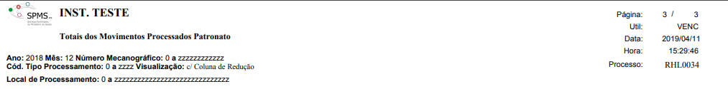
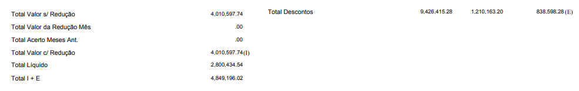

Conferência do processamento de vencimentos
0089 Abonos e Encargos da entidade patronal
+
0127 Descontos
+
0128 Erros Abonos
-
0500 Erros Descontos
-
0094 Negativos
0034 Totais dos Movimentos Processados Patronato

Slide 6

Sumário
Norma Técnica nº 1 UNILEO : Procedimentos operacionais de registo e controlo de vencimentos.
Gestão de Entidades Externas
Integração de Erros/Negativos
Geração de Ficheiros
Questões
RHV

Slide 7
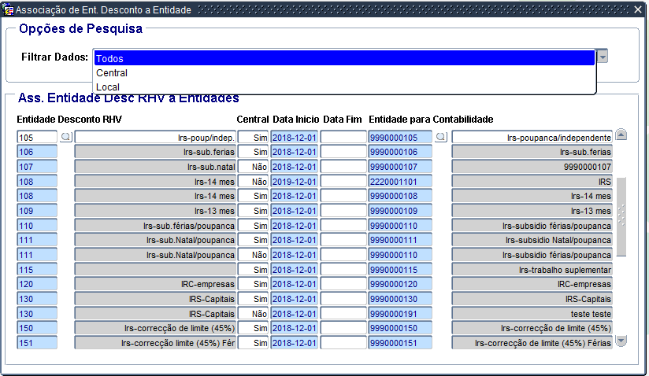
Gestão de Entidades Externas
Entidades
Cálculo
Integração
Ficheiro
Objetivo: Agregar as entidades de desconto do RHV em entidades externas para pagamento.
Caso de uso 1:
Não alterar códigos nem descrições do RHV
As datas início devem ser as que pretendem que a funcionalidade passe a ficar disponível.
Usar a entidade 9990000110 para a entidade desconto 111, mantendo a mesma da entidade desconto 110.

Slide 8
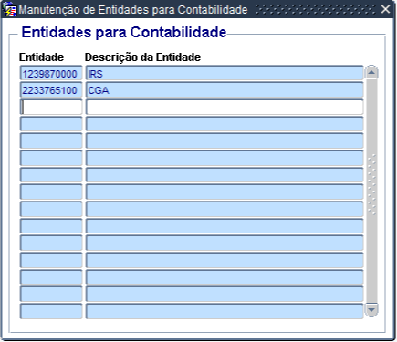
Gestão de Entidades Externas
Entidades
Cálculo
Integração
Ficheiro
Objetivo: Agregar as entidades de desconto do RHV em entidades externas para pagamento.
Caso de uso 2:
Alterar códigos e descrições do RHV
1º Passo
2º Passo
Parametrizar as entidades
Associar as entidades de desconto às novas entidades da contabilidade

Slide 9
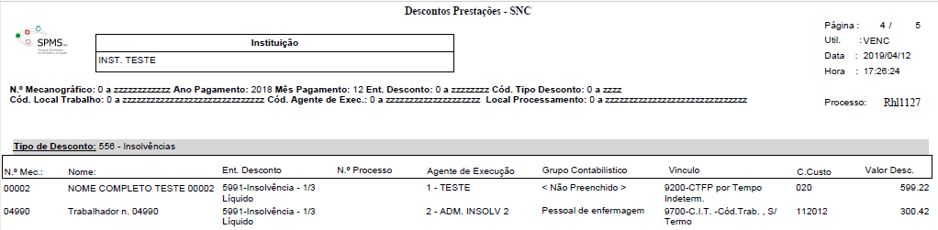
Gestão de Entidades Externas
Entidades
Cálculo
Integração
Ficheiro
Notas
Após alteração das entidades é necessário novo calculo da contabilidade;
As entidades de desconto : “solicitadores” e “agentes de execução” serão implementadas nas próximas versões;
Outros. Ex: estacionamentos, telemóveis, etc.

Slide 10
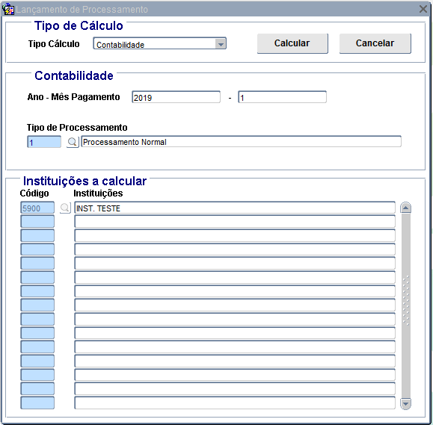
Integração Erros/Negativos
Entidades
Cálculo
Integração
Ficheiro
O ficheiro das entidades é gerado no mesmo momento que o ficheiro da contabilidade.

Slide 12
Sumário
Norma Técnica nº 1 UNILEO : Procedimentos operacionais de registo e controlo de vencimentos
Gestão de Entidades Externas
Integração de Erros/Negativos
Geração de Ficheiros
Questões
RHV

Slide 13
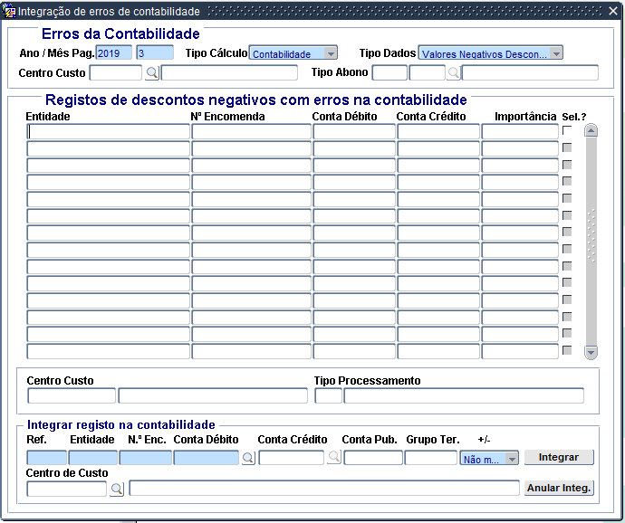

Integração Erros/Negativos
Entidades
Cálculo
Integração
Ficheiro
Permite selecionar os registos a integrar
Ref:
101 – Contabilidade
102 – Especialização
Pode ser o mesmo ou um diferente que tenha cabimento
Anula tudo o que foi integrado até ao momento

Slide 14
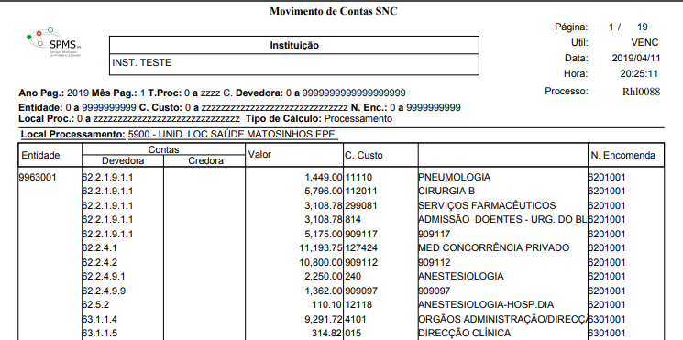
Integração Erros/Negativos
Entidades
Cálculo
Integração
Ficheiro
Em que contas integrar?
Usar o mapa 0088 para abonos e 0127 para descontos para consultar as contas.

Slide 15
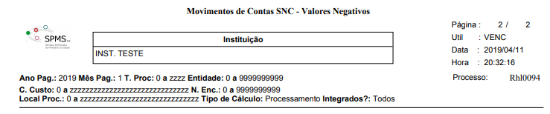
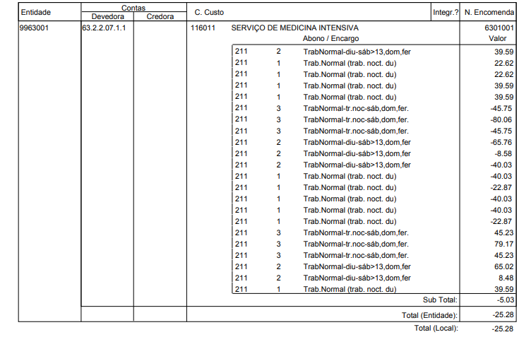
Integração Erros/Negativos
Entidades
Cálculo
Integração
Ficheiro
Detalhe dos valores negativos a integrar?
Usar o mapa 0094 – Movimentos de Contas SNC – Valores Negativos.
Sub Total = -5.03 advém da soma de todos os valores positivos e negativos

Slide 16

Integração Erros/Negativos
Entidades
Cálculo
Integração
Ficheiro
A integração deve ser sempre feita numa conta a crédito com cabimento (conta com valor suficiente para cobrir o valor negativo a integrar)
Valores negativos surgem nas seguintes situações:
Guias de Reposição:
Caso de Uso 1
-500€ R.B.
+300€ Compensação de Férias
Talão de Vencimento
Caso de Uso 2
-500€ R.B. → Ficheiro negativos
+1000€ Compensação Férias → Ficheiro positivos
Ficheiro negativos
C.Debito + C.Crédito + C.Custo + Entidade + N.Encomenda $<$ 0

Slide 18
Sumário
Norma Técnica nº 1 UNILEO : Procedimentos operacionais de registo e controlo de vencimentos
Gestão de Entidades Externas
Integração de Erros/Negativos
Geração de Ficheiros
Questões
RHV

Slide 19
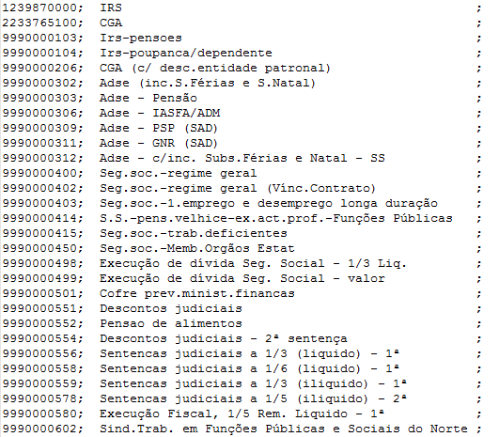
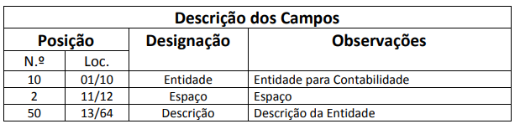
Geração de Ficheiros
Entidades
Cálculo
Integração
Ficheiros
Ficheiro Entidades
Entidades criadas pela instituição.
Entidades centrais- RHV

Slide 20
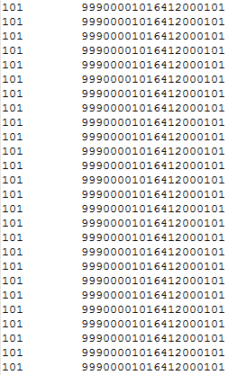
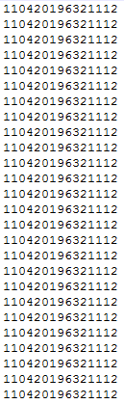
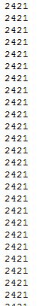
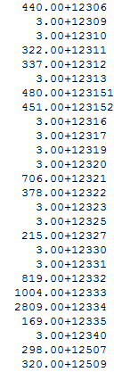
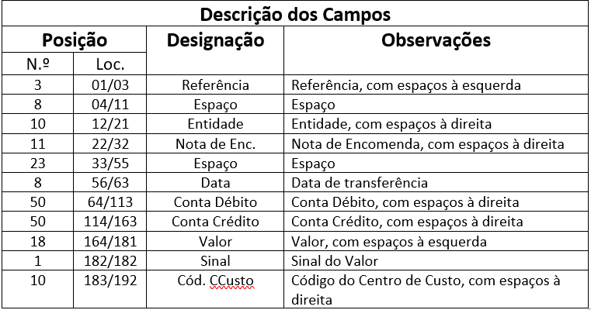
Geração de Ficheiros
Entidades
Cálculo
Integração
Ficheiros
Ficheiro Contabilidade
Ref
Entidade
Nota Enc.
Data
C.Débito
C.Crédito
Valor
C.C.Custo

Slide 21

Questões?

Slide 22

Sessão de esclarecimentos SICC SNC-AP
Processos de encerramento de contas
Controlo e Auditoria de Contabilidade
Contabilidade Orçamental SICC SNC-AP
Produção, gestão e controlo dos Ficheiros S3CP
Processos de encerramento de contas

Slide 23
Controlo e Auditoria da Contabilidade

Slide 24

Processos de Conferência
2
1
Produção dos Ficheiros S3CP ou outras peças contabilísticas
Execução dos Registos Contabilísticos
Estão coerentes?
Sim
Reportar
Não
3
Verificar se as Contas Correntes (Doc. Contas) estão coerentes com a Contabilidade (Extrato de Contas, Balancete de Razão Geral e/ou respetivo Extrato)
Validações
Não
Estão coerentes?
Sim
Serviço de Suporte

Slide 25



1
Execução dos Registos Contabilísticos
2
Não
Verificar se os Doc. por Datas estão coerentes com os Doc. por Contas.
Estão coerentes?
Sim
3
Verificar se as Contas Correntes (Doc. Contas) estão coerentes com a Contabilidade (Extrato de Contas, Balancete de Razão Geral e/ou respetivo Extrato)
Processos de Conferência
Estão coerentes?
Não
Não
4
Sim
Estão coerentes?
Produção dos Ficheiros S3CP ou outras peças contabilísticas
Reportar
Sim

Slide 26
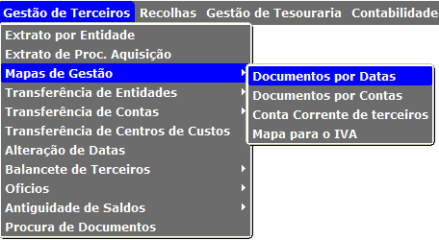
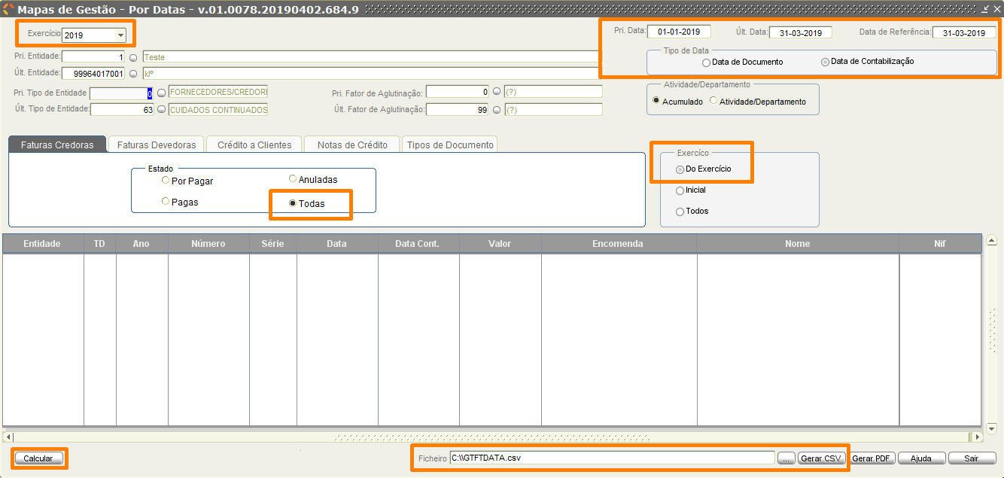
Contas Correntes
2
Verificar se os Doc. por Datas estão coerentes com os Doc. por Contas.
Faturas Credoras: P2 | DF
Faturas Devedoras: FD
Créditos a Clientes: CC
Notas de Crédito: NC | CF
…Outros documentos…

Slide 27
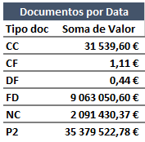
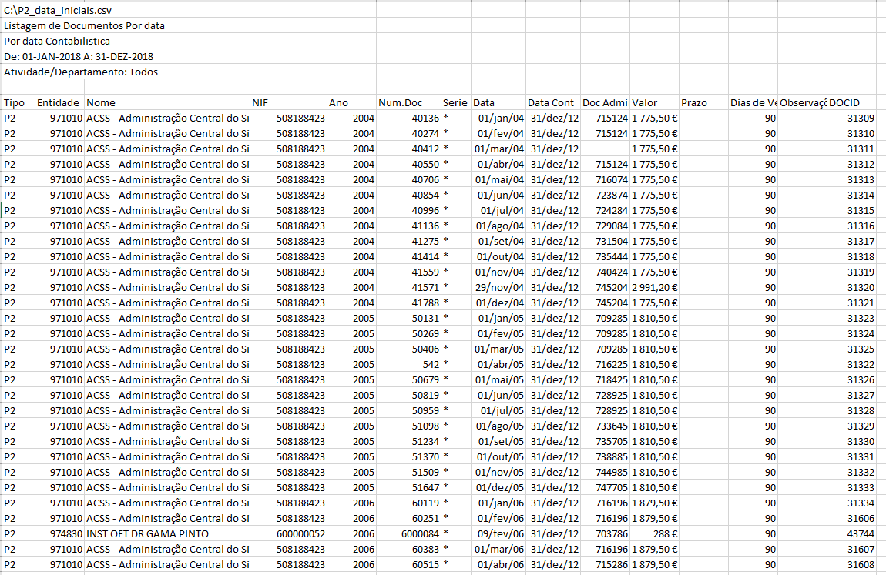
Contas Correntes
2
Verificar se os Doc. por Datas estão coerentes com os Doc. por Contas.
Documentos
por
Datas

Slide 28
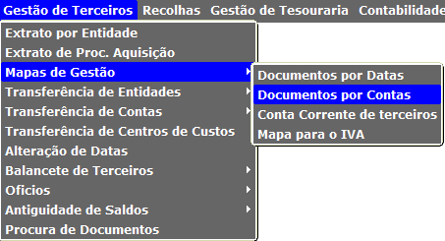
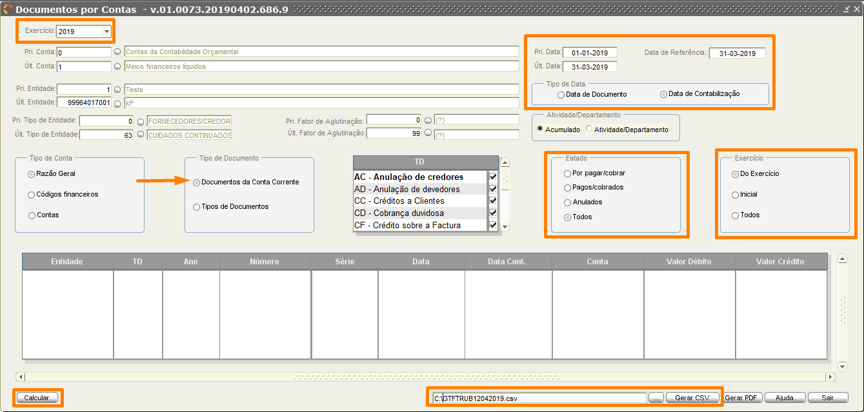
Contas Correntes
2
Verificar se os Doc. por Datas estão coerentes com os Doc. por Contas.
Intervalo de Contas:
0 – 1 | 2 – 8 | 2 – 3 | 3 – 8
…outras…

Slide 29
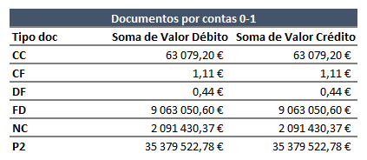
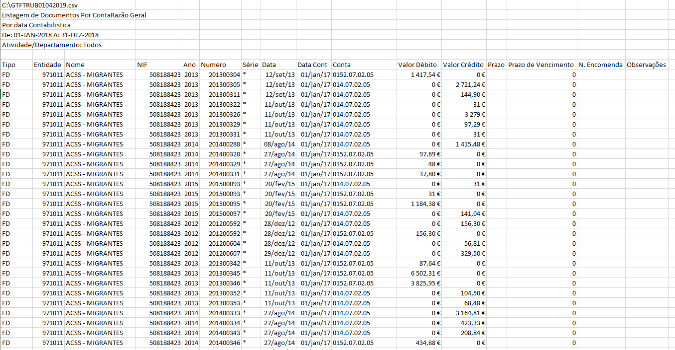
Contas Correntes
2
Verificar se os Doc. por Datas estão coerentes com os Doc. por Contas.
Documentos
por
Contas

Slide 30

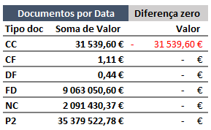
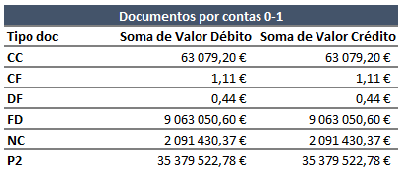
Contas Correntes
2
Verificar se os Doc. por Datas estão coerentes com os Doc. por Contas.

Slide 31
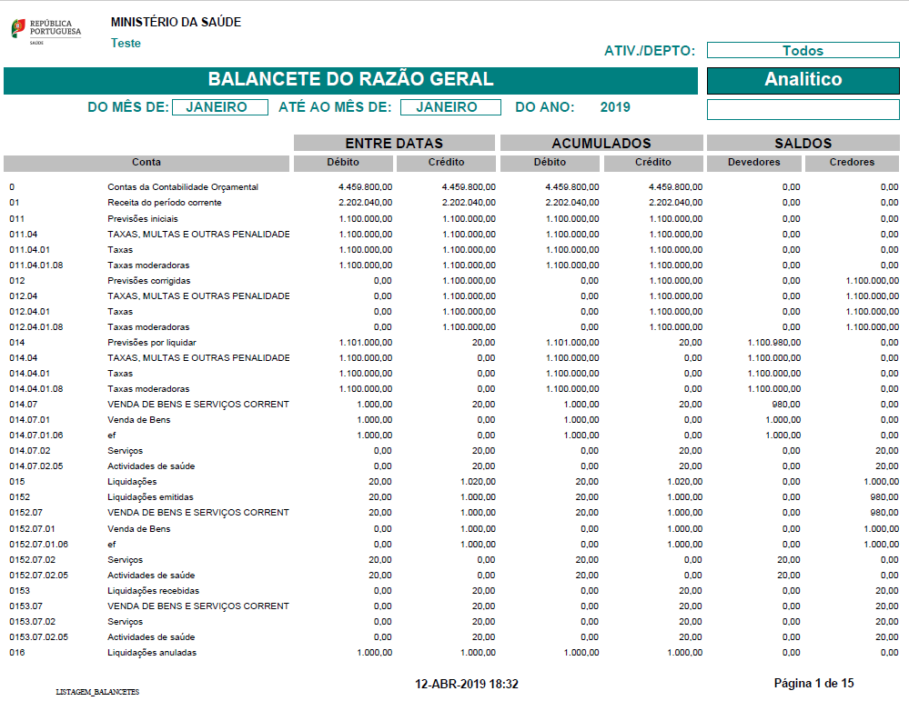
Processos de Conferência
2
Verificar se os Doc. por Datas estão coerentes com os Doc. por Contas.
Estão coerentes?
SIM
3
Verificar se as Contas Correntes (Doc. Contas) estão coerentes com a Contabilidade (Extrato de Contas e/ou Balancete de Razão Geral)
Doc. por Contas
VS
Extrato de Contas ou
Balancete de Razão Geral

Slide 32
Contabilidade Orçamental SICC SNC-AP

Slide 33
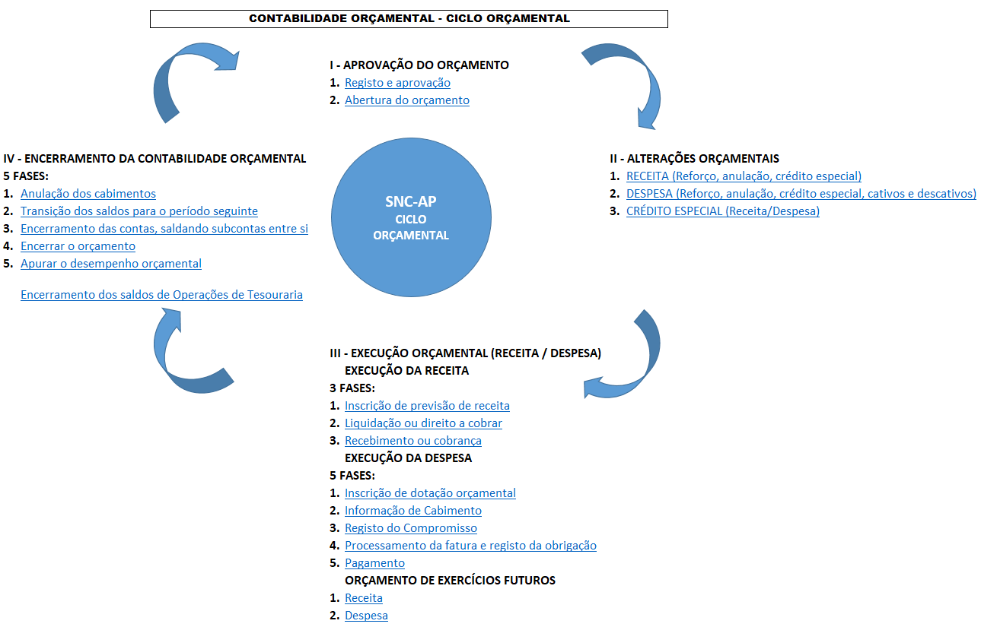
Contabilidade Orçamental

Slide 34

Registos na Contabilidade Orçamental no SICC
CB
024 | 0251
CM
0252 | 0261
CP
0252 | 0261
P1
0262 | 0271
P2
0262 | 0271
AP
0272 | 0281
 | 0282
PG
0272 | 0281
 | 0282
DF
0262 | 0271
AM
0251 | 024
AB
0261 | 0252
AL
0261 | 0252
CF
0152 | 014
AP
0171 | 0153
PG
0171 | 0153
AC
0271 | 0262
NC
0271 | 0262
0261 | 0252
0251 | 024
AP
0281 | 0272
0282
PG
0281 | 0272
0282
AUTOMÁTICOS
AP
0291 | 0272
0281 | 0292
0282
0271 | 0262
0261 | 0252
0251 | 024
PG
0291 | 0272
0281 | 0292
0282
0271 | 0262
0261 | 0252
0251 | 024
RAP
- | -

Slide 35
Registos na Contabilidade Orçamental no SICC
FD
0152 | 014
GR
0171 | 0153
0172
CO
0171 | 0153
0172
CD
- | -
AD
0161 | 0151
0162 | 0152
014 | 0163
OR
0152 | 014
0171 | 0153
CO
0152 | 014
0171 | 0153
CI
0161 | 0151
0162 | 0152
014 | 0163
GR
0183 | 0171
 | 0172
CO
0183 | 0171
 | 0172
Rem./Rest.
0153 | 0181
CC
0161 | 0151
0162 | 0152
014 | 0163
GR
0153 | 0171
 | 0172
CO
0153 | 0171
 | 0172
AUTOMÁTICOS

Slide 36
Contabilidade Orçamental
Contabilidade Orçamental
Classificação Económica
Execução orçamental
01 Receita do período corrente
03 Receita de períodos futuros
Orçamento de Receita
(01.xx.xx a 16.xx.xx)
Execução orçamental
02 Despesa do período corrente
04 Despesa de períodos futuros
Orçamento de despesa
(01.xx.xx a 11.xx.xx)
Operações de tesouraria
07 Operações de tesouraria
Extraorçamental
(17.xx.xx) – Receita
(12.xx.xx) - Despesa
http://www.cnc.min-financas.pt/pdf/SNC_AP/MANUAL%20DE%20IMPLEMENTACAO_SNC_AP_Versao2_HomologadoSEO.pdf

Slide 37
Exemplos de inconsistências nos mapas S3CP

Slide 38
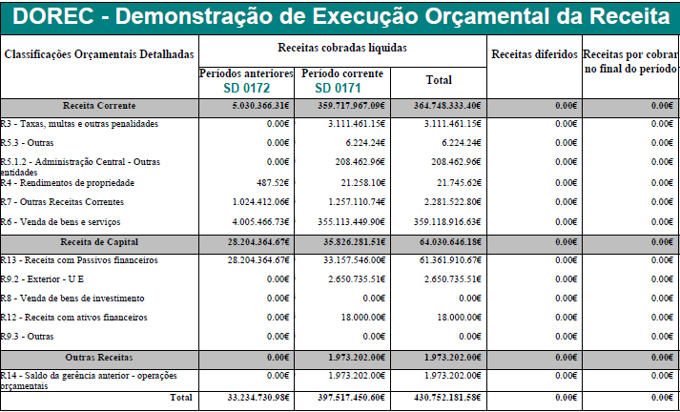
Mapas e processos relativos ao SNC-AP
A importância da Chave Orçamental em SNC-AP

Slide 39

Mapas e processos relativos ao SNC-AP
https://www.unileo.gov.pt/s3cp/tabelasfonte

Slide 40
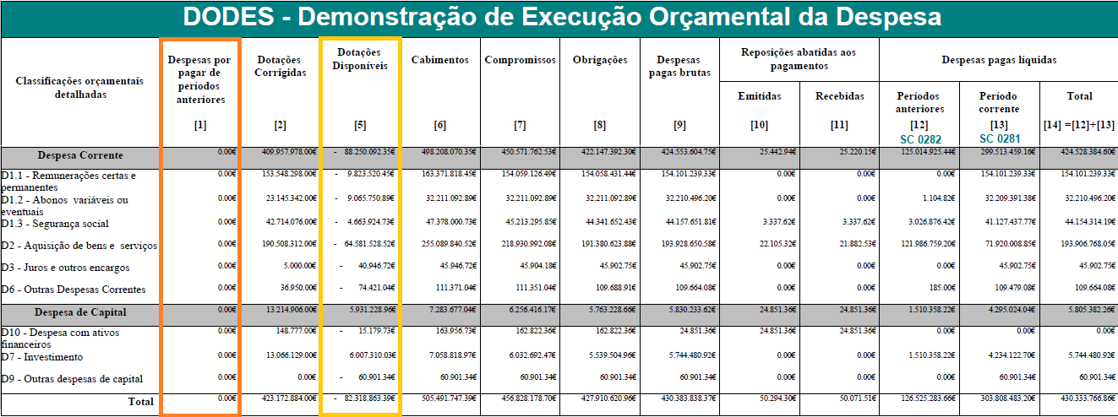
Mapas e processos relativos ao SNC-AP

Slide 41

Mapas e processos relativos ao SNC-AP
A correspondência entre classificação económica (DL n.º 26/2002, de 14 de fevereiro) e as rubricas das demonstrações orçamentais do SNC-AP (DOREC, DODES e DDORC), podem sofrer alterações de ano para ano.
https://www.unileo.gov.pt/s3cp/tabelasfonte

Slide 42
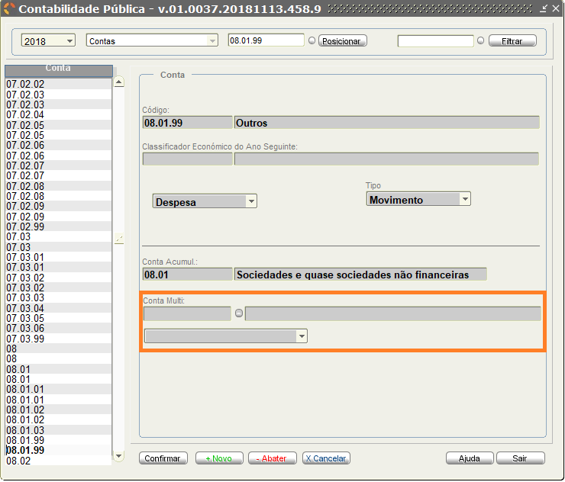
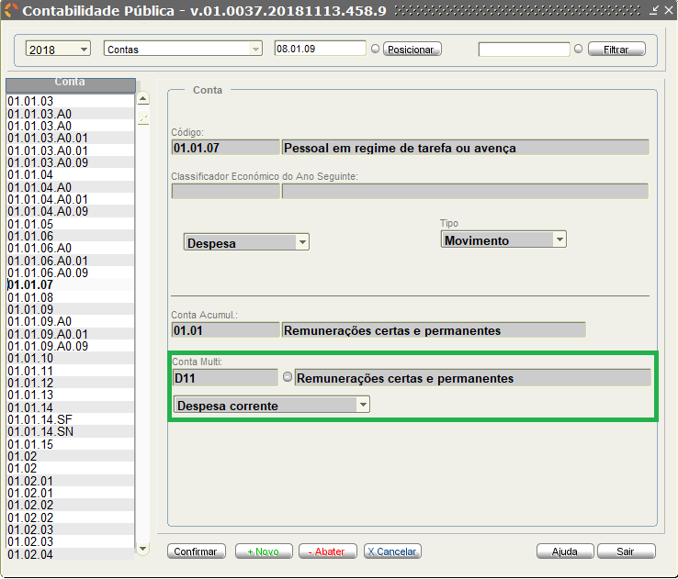


Mapas e processos relativos ao SNC-AP
Sempre que existe a necessidade de criar um novo CE (tipologias específicas) ou desdobrar um CE, é necessário indicar a Rubrica Orçamental do SNC-AP, para garantir:

Slide 43
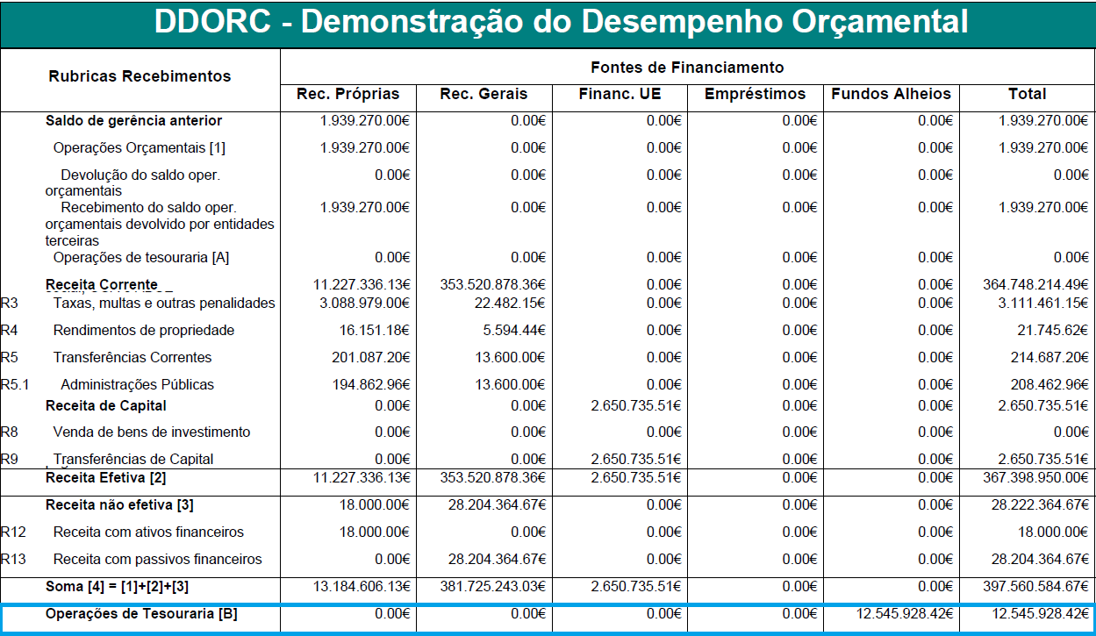
Mapas e processos relativos ao SNC-AP

Slide 44
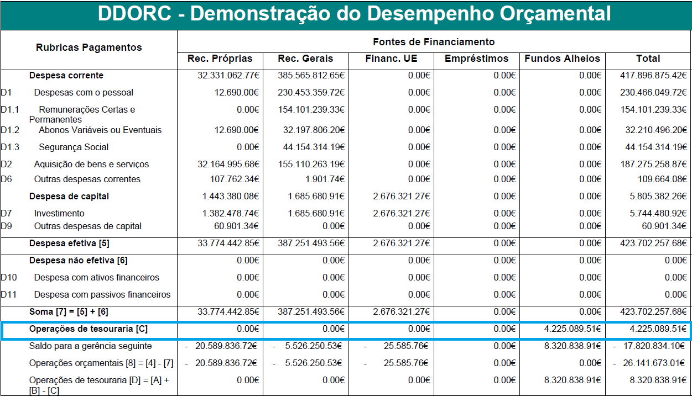
Mapas e processos relativos ao SNC-AP

Slide 45
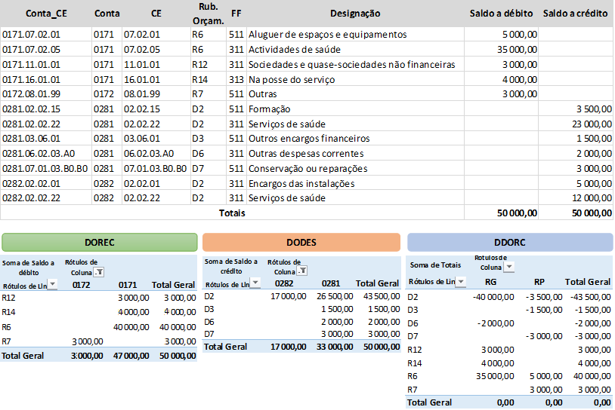
Mapas e processos relativos ao SNC-AP
Balancete de razão geral

Slide 46
Mapas e processos relativos ao SNC-AP
Balancete de razão geral

Slide 47
Mapas de Execução Orçamental

Slide 48
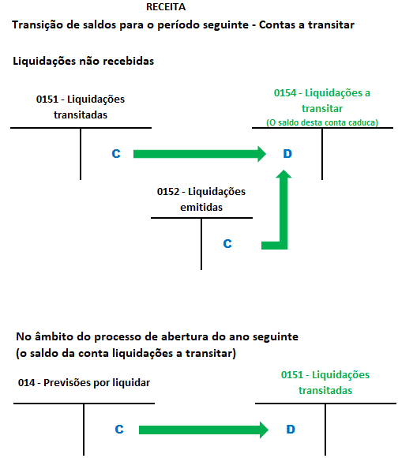
Mapas e processos relativos ao SNC-AP
Fonte: NCP26

Slide 49
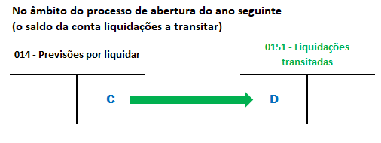
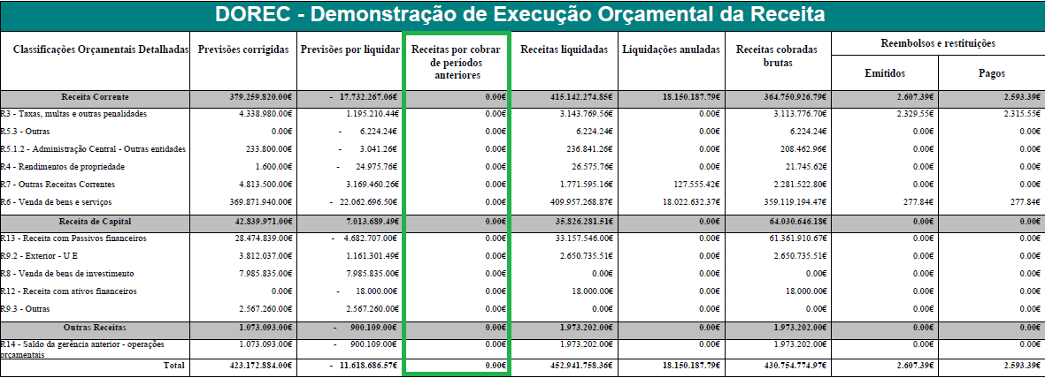
Mapas e processos relativos ao SNC-AP
DOREC-008:
0151-Liquidações transitadas
0161-Liquidações trans. Anuladas
0173-Recebimentos diferidos
Fonte: NCP26

Slide 50
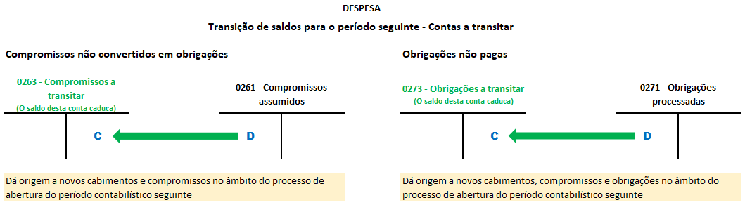
Mapas e processos relativos ao SNC-AP
Fonte: NCP26

Slide 51
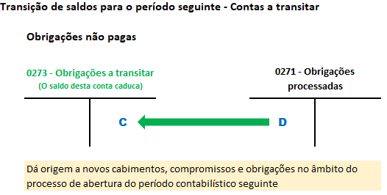
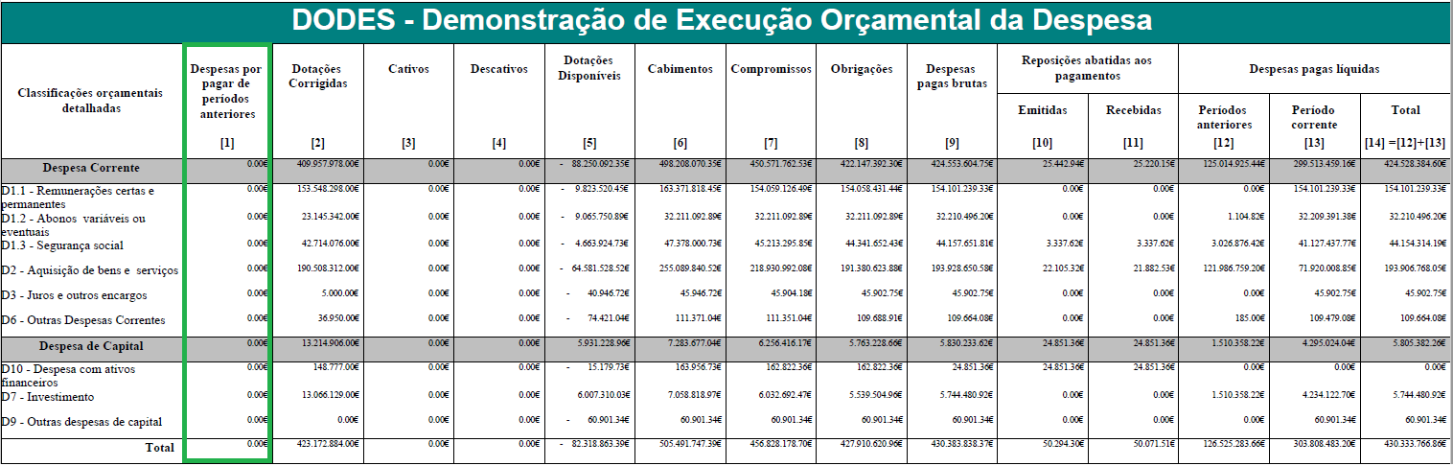
Mapas e processos relativos ao SNC-AP
Fonte: NCP26

Slide 52
Processo de conferência dos mapas orçamentais (Sugestão)

Slide 53
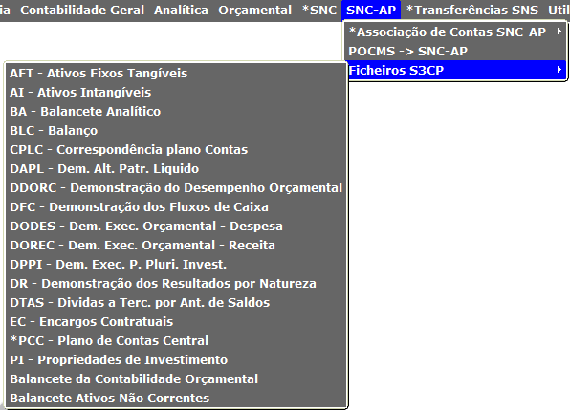
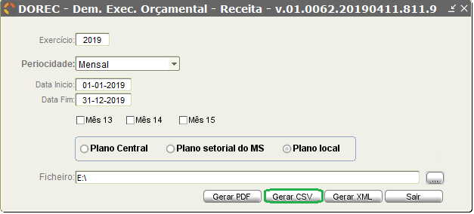
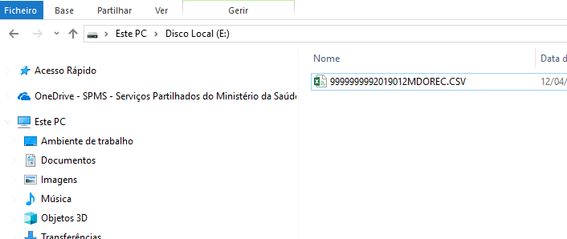
Mapas e processos relativos ao SNC-AP
Sugestão: Exportar os mapas orçamentais e o balancete de razão geral para Excel .
Processo de produção dos ficheiros CSV
1
2
4
3

Slide 54
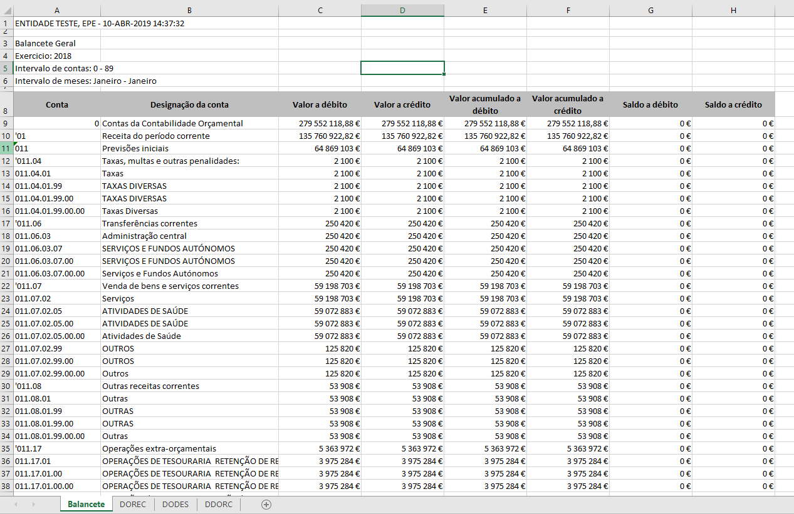
Mapas e processos relativos ao SNC-AP
Sugestão: Exportar os mapas orçamentais e o balancete de razão geral para Excel .
Balancete de Razão Geral

Slide 55
Mapas e processos relativos ao SNC-AP
Sugestão: No Excel, através da função PROCV, validar os totais dos mapas orçamentais com o balancete, neste caso DOREC vs Balancete de Razão Geral.
Ficheiro CSV do DOREC
Por exemplo, esta entidade ainda não efetuou o registo contabilístico das liquidações transitadas!

Slide 56
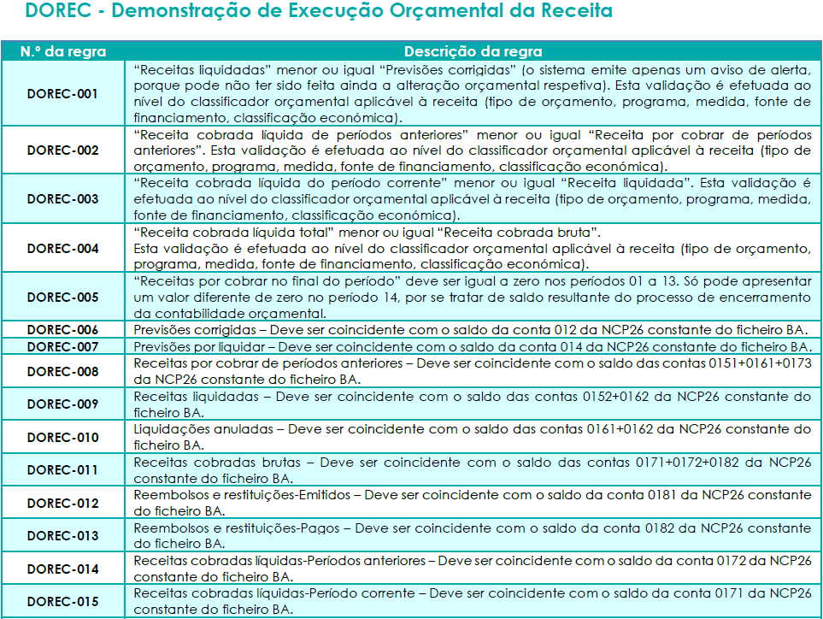
Mapas e processos relativos ao SNC-AP
Sugestão: Verificar se as regras de validação dos ficheiros estão a ser cumpridas.
Regras de Validação do DOREC

Slide 57
Mapas e processos relativos ao SNC-AP
Sugestão: No Excel, através da função PROCV validar os totais dos mapas orçamentais com o balancete.
Ficheiro CSV do DODES
Por exemplo, esta entidade ainda não efetuou o registo contabilístico de transição de saldos (obrigações) para o período seguinte (2017 para 2018)!

Slide 58
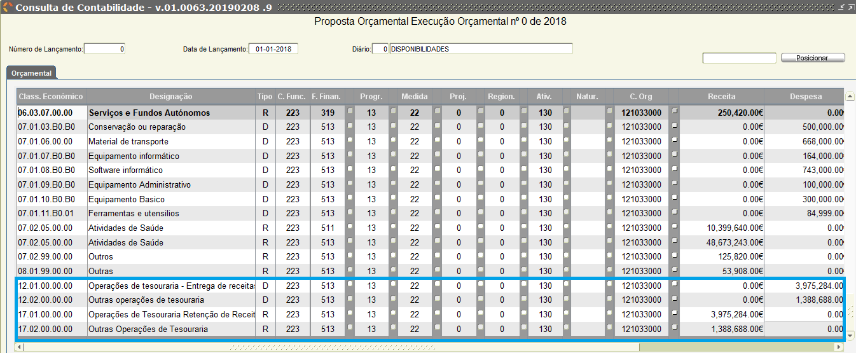
Mapas e processos relativos ao SNC-AP
Orçamento
Se as rubricas extraorçamentais forem inseridas no orçamento, junto com as rubricas orçamentais, ao efetuar os movimentos de aprovação do orçamento, transferência para Previsões por Liquidar (RECEITA) e transferência para Dotações Disponíveis, os valores das rubricas extraorçamentais também vão ser transferidos!

Slide 59
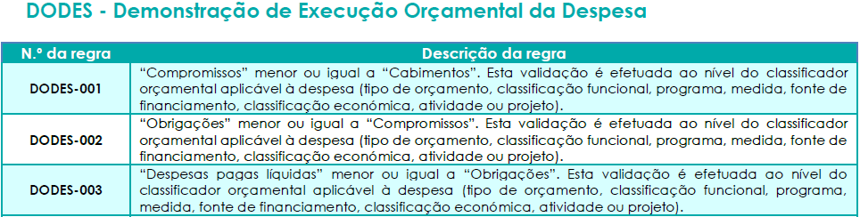
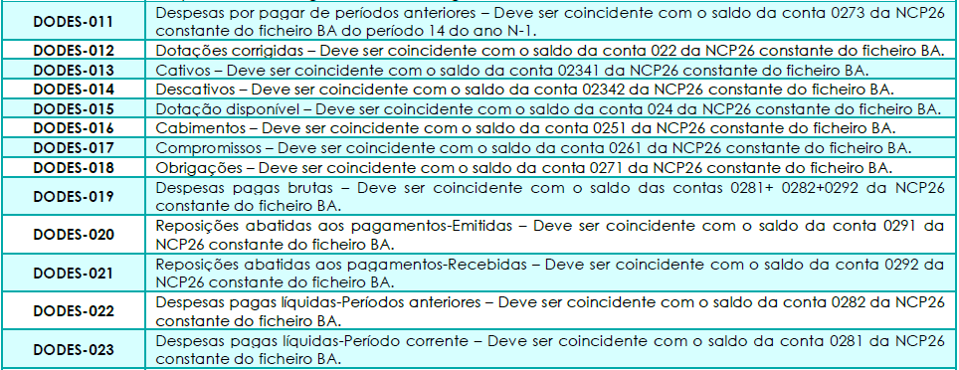
Mapas e processos relativos ao SNC-AP
Sugestão: Verificar se as regras de validação dos ficheiros estão a ser cumpridas.
Regras de Validação do DODES

Slide 60
Mapas e processos relativos ao SNC-AP
Sugestão: No Excel, proceder à comparação entre os valores do DDORC, do DOREC e do DODES. A soma do total da receita, por fonte de financiamento, tem que coincidir com o total do DOREC, assim como a despesa com o DODES. As Operações de Tesouraria só são consideradas no DDORC.
Ficheiro CSV do DDORC

Slide 61

Mapas e processos relativos ao SNC-AP
Sugestão: Verificar se as regras de validação dos ficheiros estão a se cumpridas.
Regras de Validação do DDORC

Slide 62

Mapas e processos relativos ao SNC-AP
Sugestão: Exportar ficheiros para Excel
Balancete de Razão Geral → Menu de Contabilidade Geral
Extratos por tipo de documento → Menu de Contabilidade Geral
Mapas orçamentais (S3CP) → Menu SNC-AP
Balancetes da Contabilidade Orçamental (receita e despesa) → Menu SNC-AP

Slide 63
Ativos Não Correntes

Slide 64

Mapas SNC-AP – Ativos Não Correntes

Slide 65

Mapas SNC-AP – Ativos Não Correntes

Slide 66

Mapas SNC-AP – Ativos Não Correntes

Slide 67

Mapas SNC-AP – Ativos Não Correntes
As transações relacionadas com Ativos Não Correntes (AFT, AI, PI) registadas através de processos de execução orçamental (ciclo da receita e ciclo da despesa), são vertidas automaticamente nos mapas AFT, AI e PI).
Exemplo: Compras e alienação de AFT.
Todas as transações que não são registadas por processos de execução orçamental (ciclo da receita e ciclo da despesa), têm obrigatoriamente que ser registadas no menu de recolha de movimentos de Ativos Não Correntes:

Slide 68


Mapas SNC-AP – Ativos Não Correntes
No menu de recolha de Ativos Não Correntes tem que se indicar o tipo de transação que se pretende registar. De acordo com o tipo de transação selecionado o mapa será corretamente preenchido com a natureza da transação.

Slide 70

Obrigado a todos!

